Slide 1
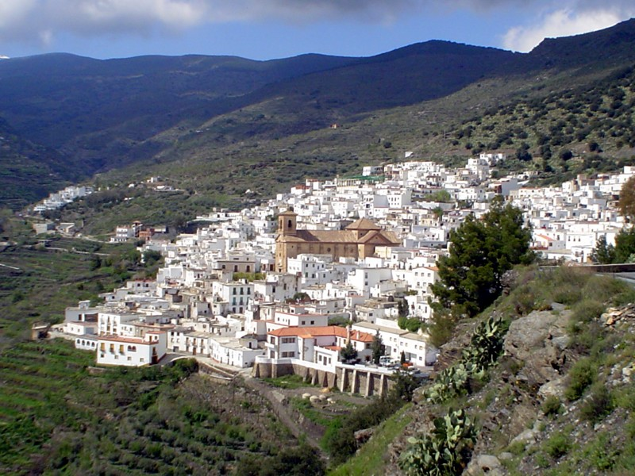

EL EXPEDIENTE DE LA VIGA
UN SORPRENDENTE RETRATO DE LA ESPAÑA PROFUNDA

Slide 2
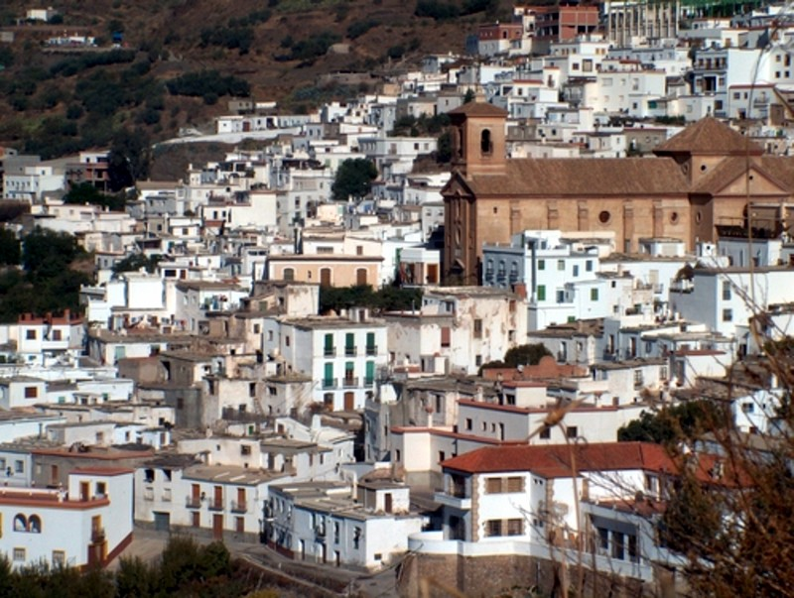

EL ESCENARIO: OHANES (ALMERÍA)

Slide 3
Transcripción de un informe publicado, en 1944, en el nº 7 de una revista del pueblo de Ohanes llamada “Aleteos”. El informe está copiado íntegramente, excepto su parte final que carece de interés desde nuestro punto de vista.

Slide 4
En los últímos dias del pasado año 1943, rebuscando entre los papeles del archivo municipal de este pueblo, hicimos un asombroso descubrimiento. Se trataba de un expediente del año 1734, en el que se guardaban los curiosos documentos que transcribimos íntegros:

Slide 5
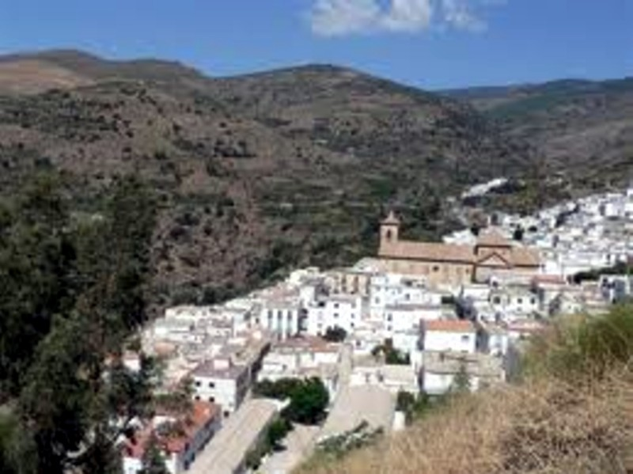
PRIMERA CARTA DEL MAESTRO

Slide 6
Tengo el honor de poner en su conocimiento la inquietud que me produce ver la viga que media la clase que regento, pues está partida por medio, por lo cual el tejado ha cedido y ha formado una especie de embudo que recoge las aguas de las lluvias y las deja caer a chorro tieso sobre mi mesa de trabajo, mojándome los papeles y haciéndome coger unos dolores reumáticos que no me dejan mantenerme derecho.
En fin, señor Alcalde, espero de su amabilidad ponga coto a esto si no quiere que ocurra alguna desgracia con los niños y con su maestro, éste su muy seguro servidor. Dios guarde a Vd muchos años
Ohanes, 15 de marzo de 1734.
El maestro Zenón Garrido
Sr Alcalde de Ohanes de las Alpuxarras

Slide 7
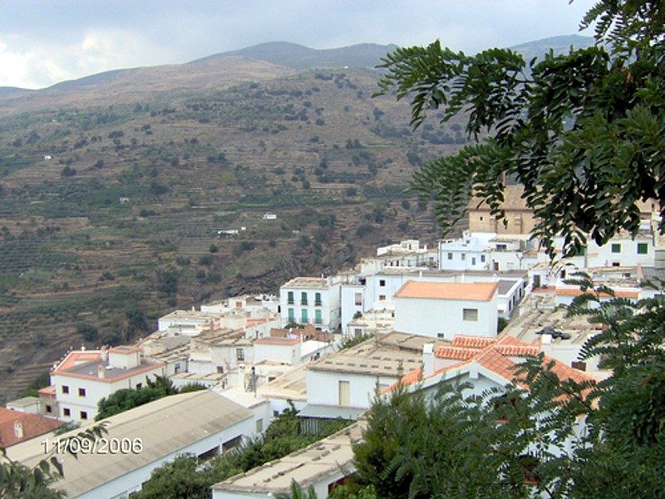
PRIMERA RESPUESTA DEL ALCALDE

Slide 8
Recibo con gran extrañeza el oficio que ha tenido a bien dirigirme y me apresuro a contestarle. Es cosa rara que los Agentes de mi autoridad no me hayan dado cuenta de nada referente a la viga, y es más, pongo en duda que se encuentre en esas condíciones, pues según me informa el Tio Sarmiento no hará sesenta años que se puso, y no creo una vez dadas esas explicaciones, que no tengo por qué, paso a decirle que eso no son más que excusas y pretextos para no dar golpe. En cuanto a lo de los papeles que se le mojan y el reúma que se le avecina, pueda muy bien guardárselos, aquéllos en el cajón o en casa, y éste yendo a la escuela con una manta. No obstante lo que antecede, enviaré uno de estos dias alguno de mis subordinados que mire lo que hay de eso. Y ojo, que su engaño le estaría estar otros seis años sin cobrar los 500 reales de su sueldo.
Dios guarde a Vd muchos años
Ohanes 28 de noviembre de 1734.
El Alcalde Bartolomé Zancajo.
Sr maestro de primeras letras de esta villa de Ohanes de las Alpuxarras

Slide 9
SEGUNDA CARTA DEL MAESTRO

Slide 10
Tengo el honor de acusar recibo a su atento oficio de ayer donde tiene a bien poner en duda el estado de la viga. Desde mi oficio anterior, Sr. Alcalde, hace unos ocho meses, pasaron las lluvias del invierno; y yo siempre mirando la viga, con la inquietud consiguiente: ¿caerá?, ¿no caerá? Y así un día y otro, como el en vez de una viga fuera una margarita. Si Vd. no cree lo que le estoy diciendo, puede mandar dos personas peritas, o venir Vd. mismo dando un paseito, si no le cuesta mucha molestia, que yo no le engaño, mas para darle una idea del estado de mi clase me permito acompañarle un dibujo, tomado del natural, que le dará una estampa real de ella. Y de lo del sueldo, no creo que se atreva a tocar los quinientos reales, porque ya sabe Vd. lo que dice el refrán "Al cajón ni..."
En fin, Sr. Alcalde, Dios le guarde muchos años de los efectos de la viga.
Ohanes de las Alpuxarras a 29 de noviembre de 1734
El Maestro.Zenón Garrido.
Señor Alcalde de Ohanes de las Alpuxarras. Partido de Uxíxar.¬Reino de Granada.

Slide 11
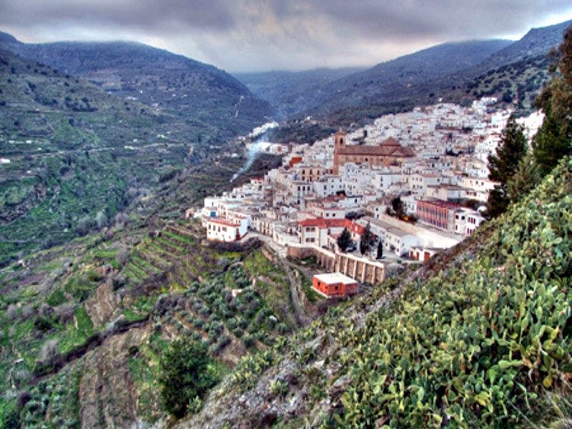
SEGUNDA RESPUESTA DEL ALCALDE

Slide 12
Acuso recibo de su oficío del 29 de noviembre. del pasado año y me parece excesiva tanta machaconería, en el asunto de la viga. Sepa el Sr. Maestro , que si no le conviene la escuela puede píllar el camino e irse a otro sitio, que aquí para lo que enseña, falta no hace. ¿Qué le importa a estas gentes, ni a nadie, dónde está Marte, ni las vueltas que da la luna, ni que cuatro por seis son veintisiete ni que Miguel de Cervantes descubrió las Américas? Para coger un mancaje basta y sobra con tener fuerzas para ello. No obstante, como soy amante de la curtura (sic) y no que digan que he echao (sic) al Maestro y que no lo trato, como se debe, nombraré una comisión que informe sobre el asunto de la viga, y si resulta que Vd. me ha engañao, sa caido (sic).
Dios guarde a V. muchos años.
Ohanes de las Alpuxarras a 15 de octubre de 1735,
El Alcalde, Bartolomé Zancajo
Sr maestro de primeras Letras. Localidad.

Slide 13
INFORME DE LOS PERITOS

Slide 14
Antonio Fuentes Barranco y Juan González, maestros albañiles graduados de la villa de Ohanes de la Alpuxarra, INFORMAN:
Que personados en el sitio denominado u llamado, sea con perdón, la Escuela de este lugar, a las doce de mañana del día 15 de mayo de 1736, acompañados por el Escribano de este Ayuntamiento, y mandados por el Sr alcalde, opinamos, pensamos, que la viga que ocupa el centro de la clase, aula o sala, que por estos tres nombres se le denomina o circunscribe, que la dicha viga no se haya movido, sólo que ha bajao cosa de diez o doce deos, sólo caer, pero nunca juntarse con el suelo aplastando a los que coja dentro. Pero como quiera que la madera es un cuerpo astilloso, tiene que crujir antes de pegar el golpazo dando tiempo a que se salven por lo menos siete u ocho, todo lo cual, y puesta la mano en el corazón y en conciencia, decimos, que el peligro que ofrece la aludida viga es un peligro leve, o sea de poca trascendencia. Todo lo cual firmamos y no sellamos, por no tener sello en Ohanes a la fecha arriba indicada.
Antonio Fuentes y Juan González

Slide 15
INFORME DEL ESCRIBANO

Slide 16
Don Celedonío González-García, Escribano de la villa de Ohanes de las Alpuxarras, partido de Uxixar, reyno de Granada
DIGO, declaro y doy fe, de cuanto en esta información del Maestro de primeras letras de esta localidad, sobre una viga que dice el primero al Sr Alcalde, o sea al segundo, está partida en el techo de su clase. Mi informe imparcial, desapasionado y verídico, como corresponde a mi profesión, es el siguiente: Si la viga cae y amenaza peligro, puede ocurrir:
a) que mate al maestro, en cuyo caso esta digna Corporación se ahorraría los quinientos reales que le paga.
b) Que matase a los niños en cuyo caso sobraba el Maestro.
c) Que matase a los niños y al Maestro ocurriendo en este caso, como suele decirse, que se mataban dos pájaros de un tiro.
d) Que no matase a nadie, en cuyo supuesto no hay por qué alarmarse.
Examinados en derecho las causas y efectos que anteceden, emito este informe, honrado y leal, cumpliendo con ello un deber de conciencia.
En Ohanes de las Alpuxarras a 15 de mayo de 1736.
Celedonio Gronzález García

Slide 17
Hasta aquí el famoso expediente que, deteriorado hasta lo indecible, no nos permitía descifrar sus últimas páginas. Pero nosotros, infatigables investigadores como hemos dicho al principio, continuamos la búsqueda de todo cuanto se relacionase con este asunto, y en otro legajo del Archivo Municipal, encontramos este otro documento, que a continuación transcribimos, y que aclara, en un todo, cómo terminó el asunto de la viga. Decía así:

Slide 18
RELATO DEL CRONISTA

Slide 19
Yo, don Joseph Sancho Mengíbar, Cronista ofícial de la villa de Ohanes de las Alpuxarras, declaro por mi honor ser ciertos los hechos que a continuación describo, para que de ellos quede constancia en el Histórico Archivo de esta villa, lamentando que la índole de los mismos ponga un hito trágico en los bucólicos anales de este pueblo. El día catorce de octubre, del año de Nuestro Señor Jesucristo de míl setecientos cuarenta, siendo Alcalde de esta villa don Bartolomé Zancajo y Zancajo, y siendo las doce de su mañana, se hundió el techo del salón de la Escuela de esta localidad, pereciendo en el siniestro, el señor Maestro de primeras letras, don Zenón Garrido Marín y los catorce niños que en aquellos momentos daban su clase. Después de laboriosos trabajos, fueron extraídos de entre los escombros, los restos de las víctimas y trasladados al Depósito del Cementerio Municipal, acompañados del pueblo en masa, que era partícipe por entero del dolor que significaba tal catástrofe, ya que todos, más o menos directamente, les alcanzaba, dado el número tan elevado de inmolados en aras de la cultura.

Slide 20
Abierto el oportuno expediente, se ha podido comprobar que por parte de la Autoridad competente se tomaban periódicamente todas las medidas encaminadas a velar por el buen funcionamiento del sagrado recinto; y como prueba concluyente, se presentó un Expediente, incoado al efecto, en que dos peritos albañiles y el Ilustre Escribano de esta villa, informaban sobre el buen estado del local, en fecha muy próxima al suceso, ya que los informes datan del día 15 de mayo de 1736; quedando plenamente demostrado que únicamente un accidente fortuito fue el responsable del hundimiento a que hemos hecho referencia.
Y para que quede constancia, lo redacto y lo firmo en Ohanes de las Alpuxarras a quince de diciembre de mil setecientos cuarenta.
Joseph Sancho.

Slide 21
Desconocemos quien hizo esto, pero podemos ver que
Los tiempos cambian, pero los políticos no.
Francisco del Olmo- Jazmín

Slide 22



Accede a la sección que desees desde aquí:
Propia Creación
De la Red
Dedicatorias | Fechas Especiales | Graciosos
Historia y Arte | Lugares | Musicales
Naturaleza y Ciencias | Política | Reflexión
Religiosos | Románticos | Salud
Dedicatorias | Fechas Especiales | Graciosos
Historia y Arte | Lugares | Musicales
Naturaleza y Ciencias | Política | Reflexión
Religiosos | Románticos | Salud
Si deseas recibir pps periódicamente en tu correo electrónico subscríbete aquí:

